Slide 1
Reunión del Comité del Plan de Responsabilidad de Control Local
23 de abril de 2018
Notes:
Good evening!

Slide 2
Agenda
Bienvenida y Introducciones
Ajustes presupuestarios del distrito y su impacto
Ciclo Anual de monitoreo e informe del LCAP: ¿Cómo supervisa el Distrito el gasto y asegura la transparencia?
Revisión de la Actualización Anual

Slide 3
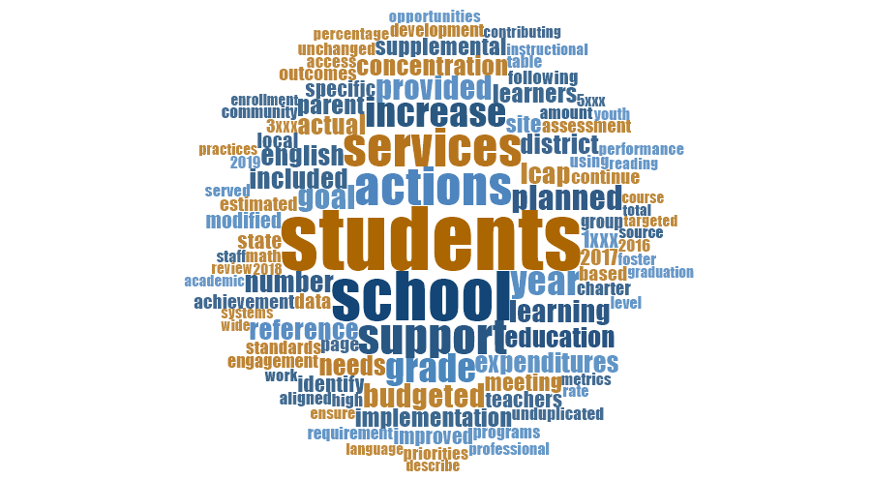

Slide 4
Ajustes presupuestarios del distrito y su impacto
Nuestro 2016-17 terminó con un déficit de $1.9 millones de dólares y estamos proyectando un mayor gasto deficitario en 2017-18.
La financiación del Estado se está desacelerando y hemos aumentado los costos de las contribuciones de STRS y PERS en los próximos años
Notes:
Structural deficit of 1.9 million dollars from fiscal year 2016-17

Slide 5
Ajustes presupuestarios del distrito y su impacto
Nuestro objetivo es reducir gastos por $5 millones en los próximos tres años
¿Cómo lo lograremos?
Notes:
Structural deficit of 1.9 million dollars from fiscal year 2016-17

Slide 6
Ajustes presupuestarios del distrito y su impacto
Reducir los gastos no esenciales de los servicios centralizados
Reorganizar el personal de la oficina central de manera de proporcionar servicios similares
Reestructurar los servicios para que se proporcionen en las escuelas
Preservar servicios y apoyos para la enseñanza y el aprendizaje (enfoque en la primera instrucción de calidad)
Cambiar el uso de proveedores externos para desarrollar la capacidad interna
Usar un lente de equidad al proporcionar recursos de la escuela vs un lente de igualdad

Slide 8
Revisión de la Junta Directiva - Ajustes Presupuestarios
Viajes/ Conferencias
Cominda en eventos

Slide 9
Revisión de la Junta Directiva - Ajustes Presupuestarios
Este artículo incluye: talleres después de la escuela/entrenamientos de verano/horas adicionales de trabajo

Slide 10
Revisión de la Junta Directiva - Ajustes Presupuestarios

Slide 11
Ciclo Anual de monitoreo e informe del LCAP
¿Cómo supervisa el Distrito el gasto y garantiza la transparencia?
Notes:
Data descriptions pop in with a click

Slide 12
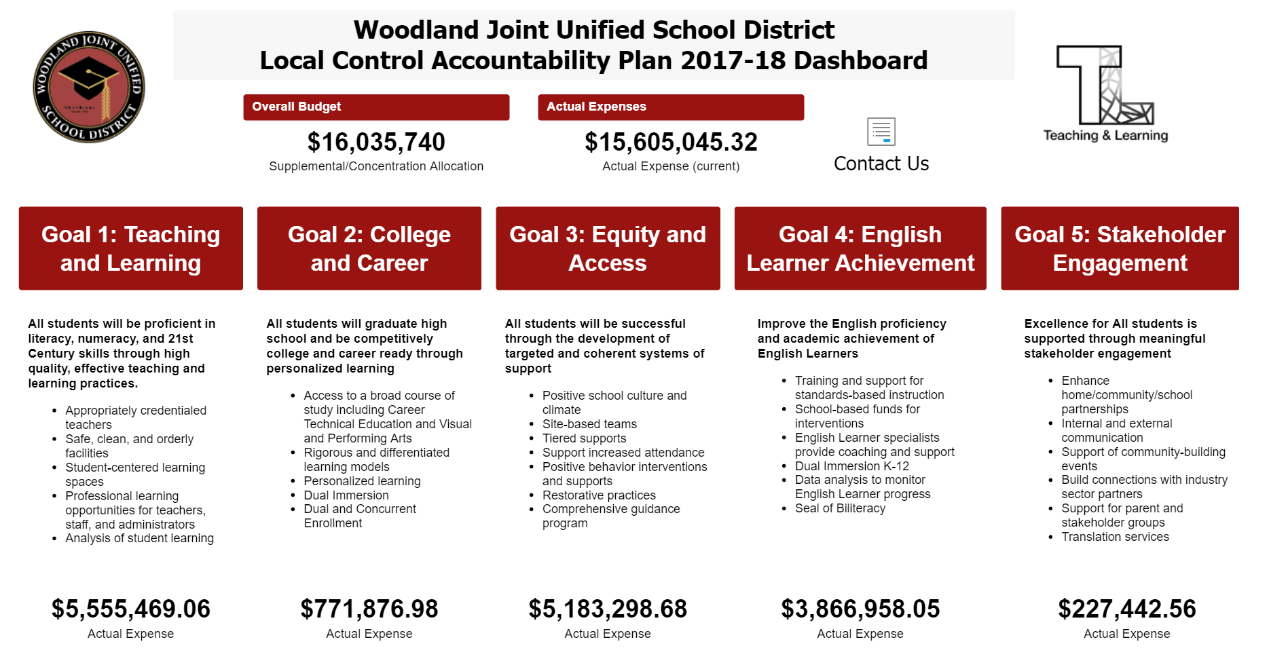
Ciclo Anual de monitoreo e informe del LCAP
Notes:
Data descriptions pop in with a click

Slide 13
Revisión del Plan Preliminar de Actualización Anual
Notes:
Data descriptions pop in with a click

Slide 14
Reflejos Destacados de la Actualización Anual
Secciones para revisar:
Secciones resumidas: mayor progreso (página 2), necesidades más importantes (página 3) y brechas de rendimiento (página 4)
Actualizaciones por objetivo
Objetivo 1 – página 6
Objetivo 2 – página 16
Objetivo 3 – página 25
Objetivo 4 – página 36
Objetivo 5 – página 43

Slide 15
Actualización Anual: Discusión
Qué acciones y/o métricas están todavía "en construcción" | ¿Qué acciones y/o métricas han demostrado el éxito?

Slide 16
Preguntas y Comentarios

